Slide 1


P-Nut
2조 손석현 탁강현

Slide 2
목차
1
프로젝트 소개
2
메인화면 메뉴안내
3
업무흐름도
4
ERD
5
테이블 명세서
6
진행상황

Slide 3


PART 1
P-Nut이란?
모두가 볼 수 있는 게시판에 붙어있는 포스트잇에서 창안해 만든 간단한 SnS서비스입니다. 이름은 Public Note의 줄임말 P-Note에서 비슷한 발음인 Peanut을 따와 만들었습니다.

Slide 4







PART 2
메인화면
홈
검색
알림
댓글 달린 글
메시지
1 : 1 쪽지 기능
북마크
즐겨찾기
프로필
회원정보수정
로그아웃
탈퇴
글쓰기

Slide 5
PART 3
업무흐름도
홈
타임라인
팔로우 추가/해제
차단 추가/해제
다른 유저
프로필 보기
검색
게시글
해시태그
유저 검색
팔로우
로그인
프로필
수정
차단
로그아웃
알림
댓글 달린 글
탈퇴
메시지
1 : 1 쪽지 기능
회원가입
개인정보 입력
북마크
즐겨찾기
관리자
게시글 관리
글쓰기
유저 관리

Slide 6
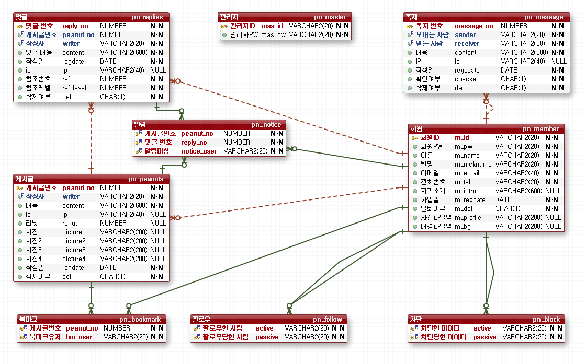
PART 4
ERD

Slide 7
PART 5
테이블 명세서
엔티티 타입명 |  | 회원 | 작성일 |  | 21.02.25
테이블명 |  | pn_member | 작성자 |  | 2조
번호 | 컬럼명 | 속성명 | 데이터 타입 | NULL여부 | 기본값 | KEY
1 | m_id | 회원ID | varchar2(20) | Not Null |  | PK
2 | m_pw | 회원PW | varchar2(20) | Not Null
3 | m_name | 이름 | varchar2(20) | Not Null
4 | m_nickname | 별명 | varchar2(20) | Not Null
5 | m_email | 이메일 | varchar2(40) | Not Null
6 | m_tel | 전화번호 | varchar2(20) | Not Null
7 | m_intro | 자기소개 | varchar2(600)
8 | m_regdate | 가입일 | date | Not Null
9 | m_del | 탈퇴여부 | char(1) | Not Null
10 | m_profile | 사진파일명 | varchar2(200)
11 | m_bg | 배경파일명 | varchar2(200)
엔티티 타입명 |  | 관리자 | 작성일 |  | 21.02.25
테이블명 |  | pn_master | 작성자 |  | 2조
번호 | 컬럼명 | 속성명 | 데이터 타입 | NULL여부 | 기본값 | KEY
1 | mas_id | 관리자ID | varchar2(20) | Not Null |  | PK
2 | mas_pw | 관리자PW | varchar2(20) | Not Null

Slide 8
PART 5
테이블 명세서
엔티티 타입명 |  | 게시글 | 작성일 |  | 21.02.25
테이블명 |  | pn_peanuts | 작성자 |  | 2조
번호 | 컬럼명 | 속성명 | 데이터 타입 | NULL여부 | 기본값 | KEY
1 | peanut_no | 게시글 번호 | number | Not Null |  | PK
2 | writer | 작성자 | varchar2(20) | Not Null |  | FK
3 | content | 내용 | varchar2(600) | Not Null
4 | ip | IP | varchar2(40)
5 | renut | 리넛 | number
6 | picture1 | 사진1 | varchar2(200)
7 | picture2 | 사진2 | varchar2(200)
8 | picture3 | 사진3 | varchar2(200)
9 | picture4 | 사진4 | varchar2(200)
10 | regdate | 작성일 | date | Not Null
11 | del | 삭제여부 | char(1) | Not Null
엔티티 타입명 |  | 댓글 | 작성일 |  | 21.02.25
테이블명 |  | pn_replies | 작성자 |  | 2조
번호 | 컬럼명 | 속성명 | 데이터 타입 | NULL여부 | 기본값 | KEY
1 | reply_no | 댓글 번호 | number | Not Null |  | PK
2 | peanut_no | 게시글 번호 | number | Not Null |  | FK
3 | writer | 작성자 | varchar2(20) | Not Null
4 | content | 댓글 내용 | varchar2(600) | Not Null
5 | regdate | 작성일 | date | Not Null
6 | ip | IP | varchar2(40)
7 | ref | 참조번호 | number | Not Null
8 | ref_level | 참조레벨 | number | Not Null
9 | del | 삭제여부 | char(1) | Not Null

Slide 9
PART 5
테이블 명세서
엔티티 타입명 |  | 팔로우 | 작성일 |  | 21.02.25
테이블명 |  | pn_follow | 작성자 |  | 2조
번호 | 컬럼명 | 속성명 | 데이터 타입 | NULL여부 | 기본값 | KEY
1 | active | 팔로우한 사람 | varchar2(20) | Not Null |  | PK, FK
2 | passive | 팔로우당한 사람 | varchar2(20) | Not Null |  | PK, FK
엔티티 타입명 |  | 알림 | 작성일 |  | 21.02.25
테이블명 |  | pn_notice | 작성자 |  | 2조
번호 | 컬럼명 | 속성명 | 데이터 타입 | NULL여부 | 기본값 | KEY
1 | peanut_no | 게시글 번호 | number | Not Null |  | PK, FK
12 | reply_no | 댓글 번호 | number | Not Null |  | PK, FK
13 | notice_user | 알림대상 | varchar2(20) | Not Null | 'n' | PK, FK
엔티티 타입명 |  | 차단 | 작성일 |  | 21.02.25
테이블명 |  | pn_block | 작성자 |  | 2조
번호 | 컬럼명 | 속성명 | 데이터 타입 | NULL여부 | 기본값 | KEY
1 | active | 차단한 사람 | varchar2(20) | Not Null |  | PK, FK
2 | passive | 차단당한 사람 | varchar2(20) | Not Null |  | PK, FK
엔티티 타입명 |  | 쪽지 | 작성일 |  | 21.02.25
테이블명 |  | pn_message | 작성자 |  | 2조
번호 | 컬럼명 | 속성명 | 데이터 타입 | NULL여부 | 기본값 | KEY
1 | message_no | 쪽지 번호 | number | Not Null |  | PK
2 | sender | 보내는 사람 | varchar2(20) | Not Null |  | FK
3 | receiver | 받는 사람 | varchar2(20) | Not Null |  | FK
4 | content | 내용 | varchar2(600) | Not Null
5 | ip | IP | varchar2(40)
6 | reg_date | 작성일 | date | Not Null
7 | checked | 확인여부 | char(1) | Not Null
8 | del | 삭제여부 | char(1) | Not Null
엔티티 타입명 |  | 북마크 | 작성일 |  | 21.02.25
테이블명 |  | pn_bookmark | 작성자 |  | 2조
번호 | 컬럼명 | 속성명 | 데이터 타입 | NULL여부 | 기본값 | KEY
1 | peanut_no | 게시글 번호 | number | Not Null |  | PK, FK
3 | bm_user | 북마크 유저 | varchar2(20) | Not Null |  | PK, FK

Slide 10
PART 6
진행상황
 |  | 1주차 |  |  |  |  | 2주차 |  |  |  |  | 3주차 |  |  |  |  | 4주차
 |  | 1 | 2 | 3 | 4 | 5 | 1 | 2 | 3 | 4 | 5 | 1 | 2 | 3 | 4 | 5 | 1 | 2 | 3 | 4 | 5
요구사항 분석 | 프로젝트개요
 | 메뉴설계
 | ERD
기획 및 설계 | 테이블 설계
 | 화면구성
구현 | 코딩
 | 화면 디자인
테스트 | 테스트/수정
최종 | 최종발표/시연

Slide 11

감사합니다 ☺

